Slide 1

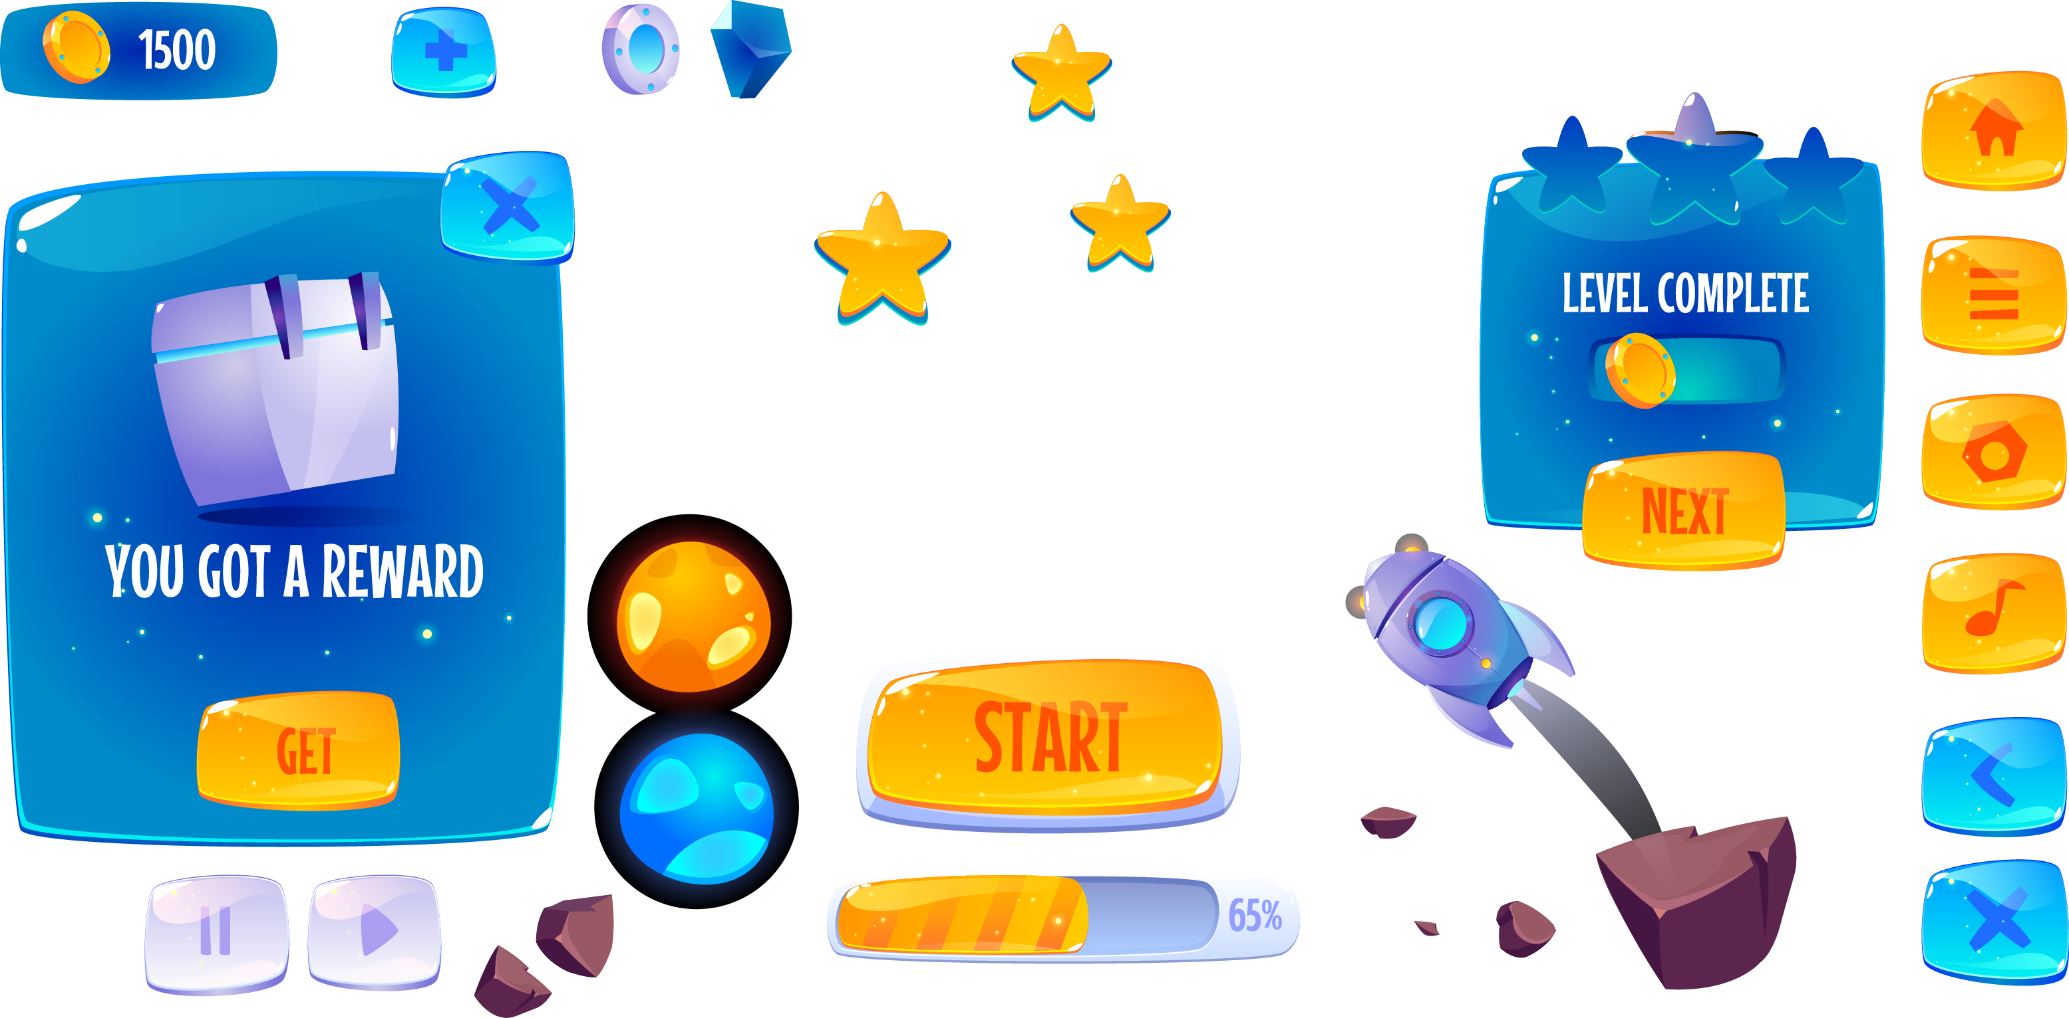

Slide 2


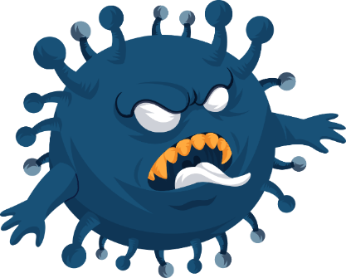
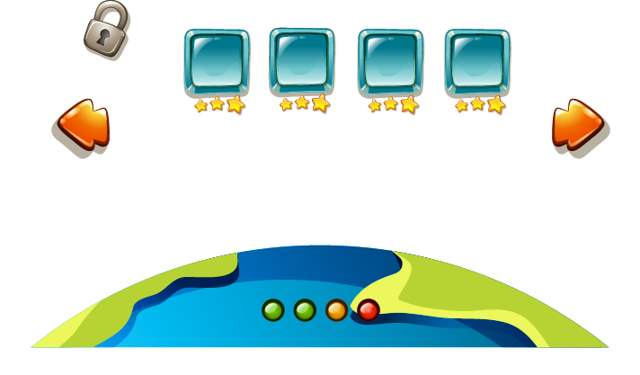
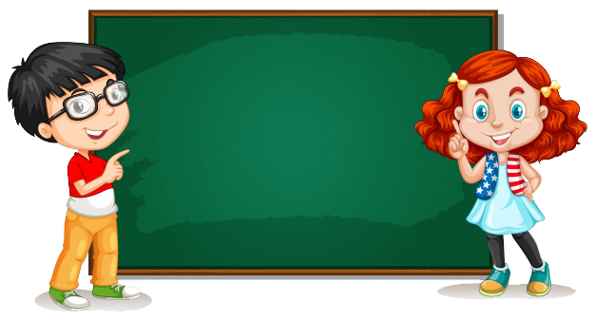
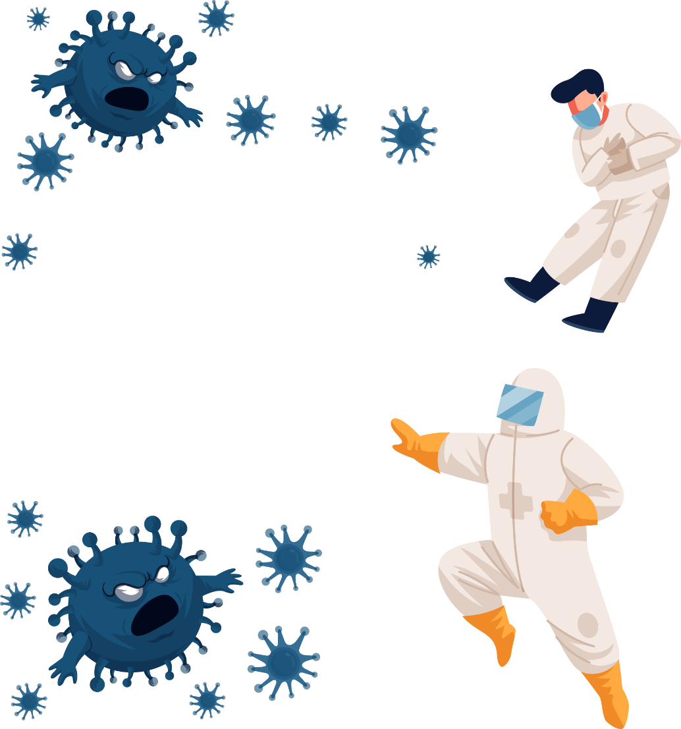

Con gì bé tý
Hút máu của người
Liền vội bay ngay
Rất là láo lếu
Con muỗi
Con ruồi
Con kiến
Con gián

Slide 3
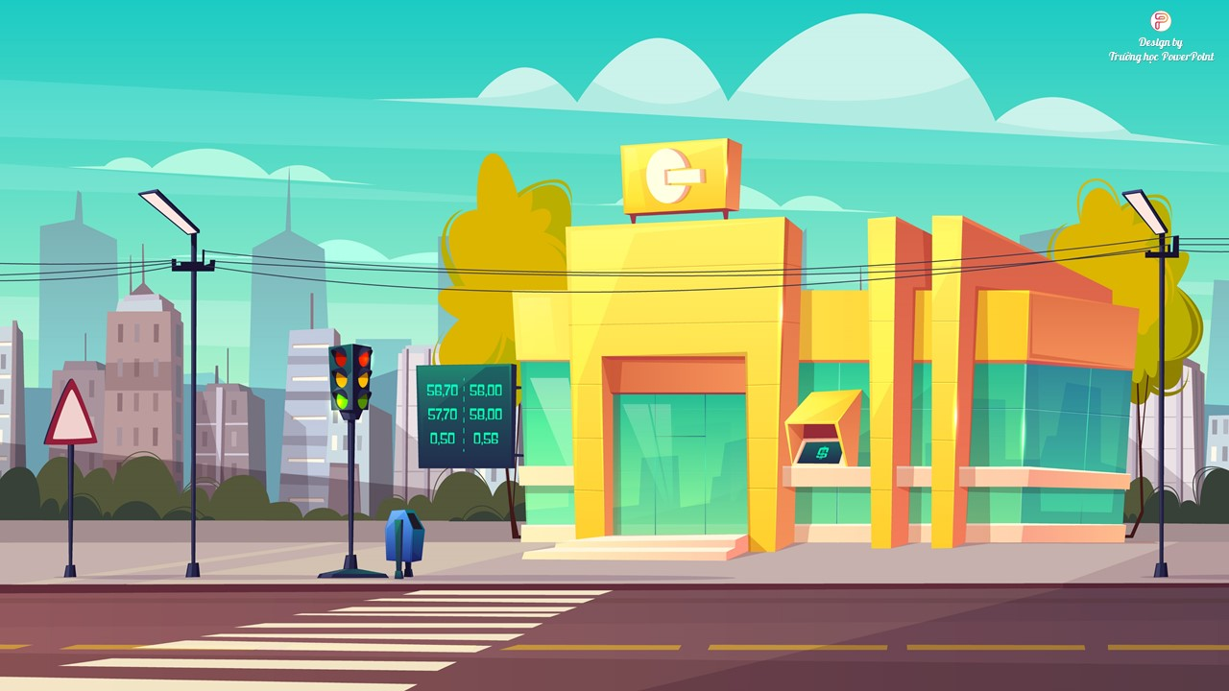
Con gì kêu ra rả
Suốt cả buổi trưa hè
Nghe tiếng vang râm ran
Hè đã về rồ đấy
Con nhện
Con kiến
Con ve sầu
Con bướm

Slide 4
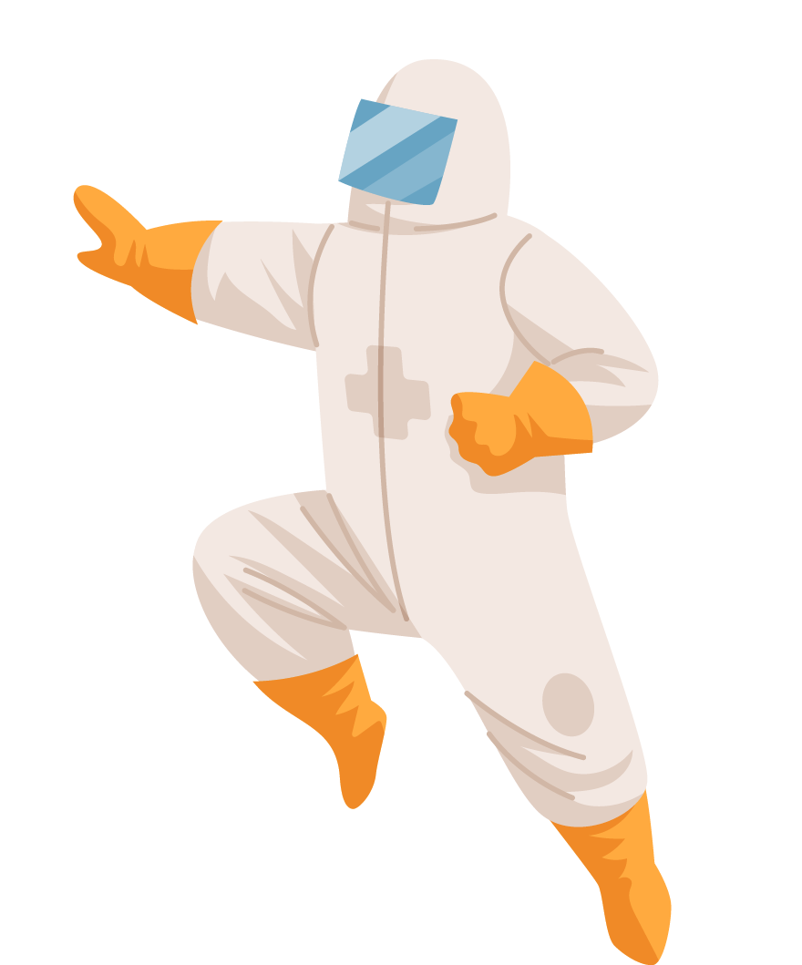
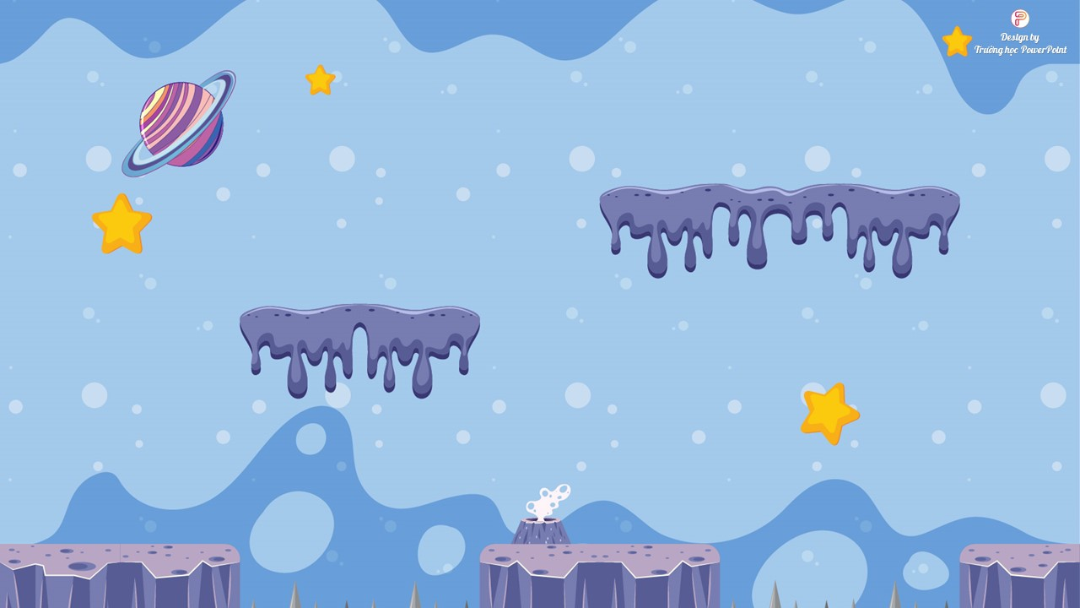
Con gì chỉ thích yêu hoa
Ở đâu hoa nở dù xa cũng tìm
Cùng nhau cần mẫn ngày đêm
Chắt chiu mật ngọt lặng im tặng đời
Con ruồi
Con đom đóm
Con gián
Con ong

Slide 5
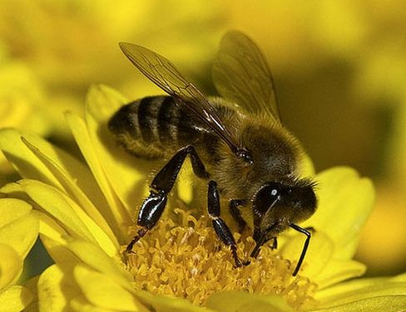
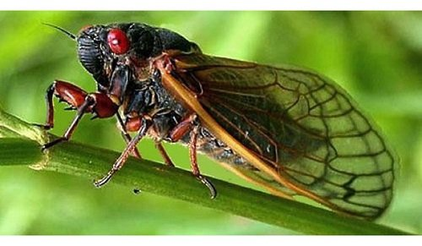
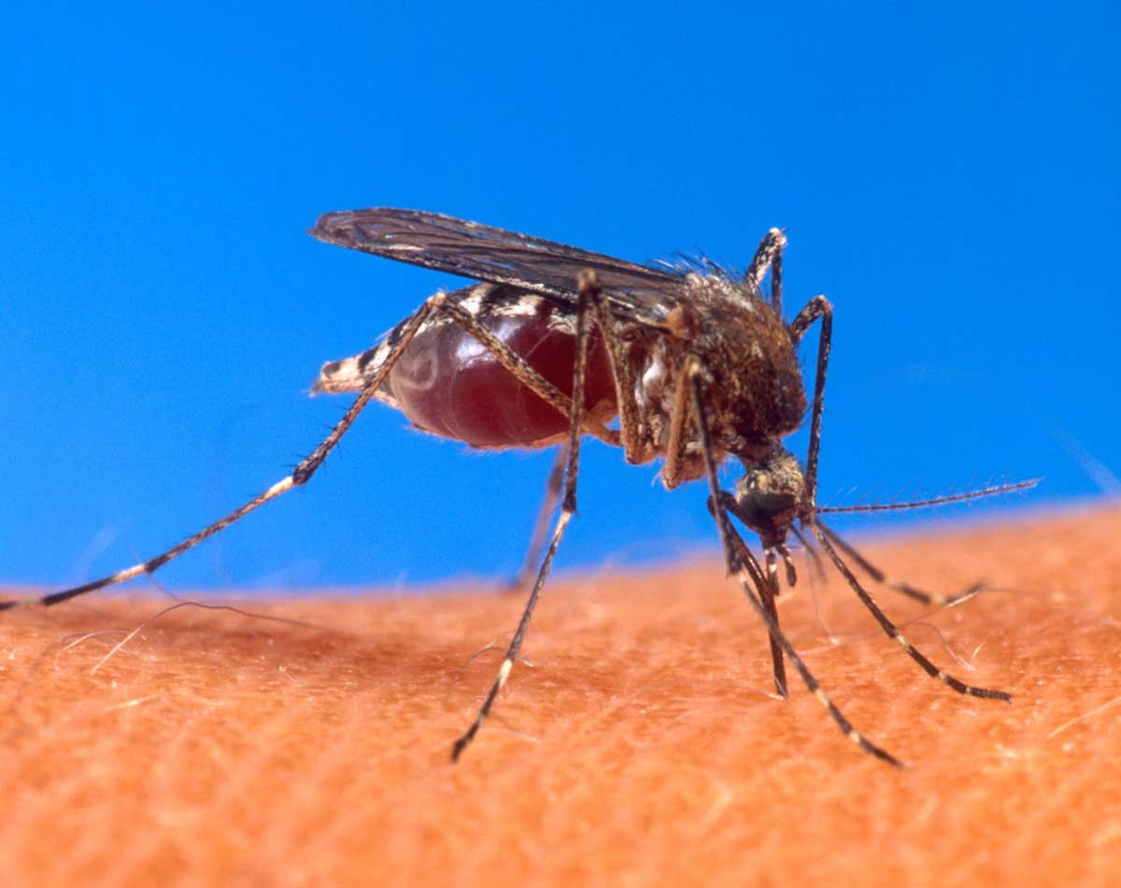

Slide 6
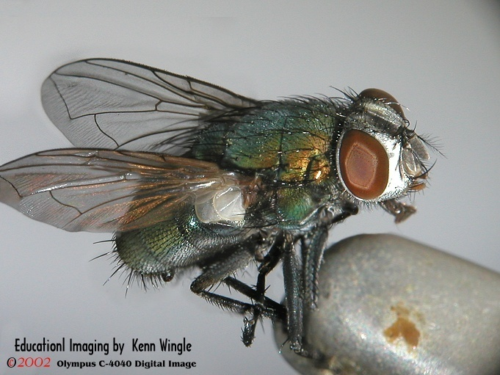
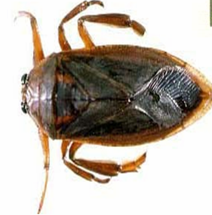
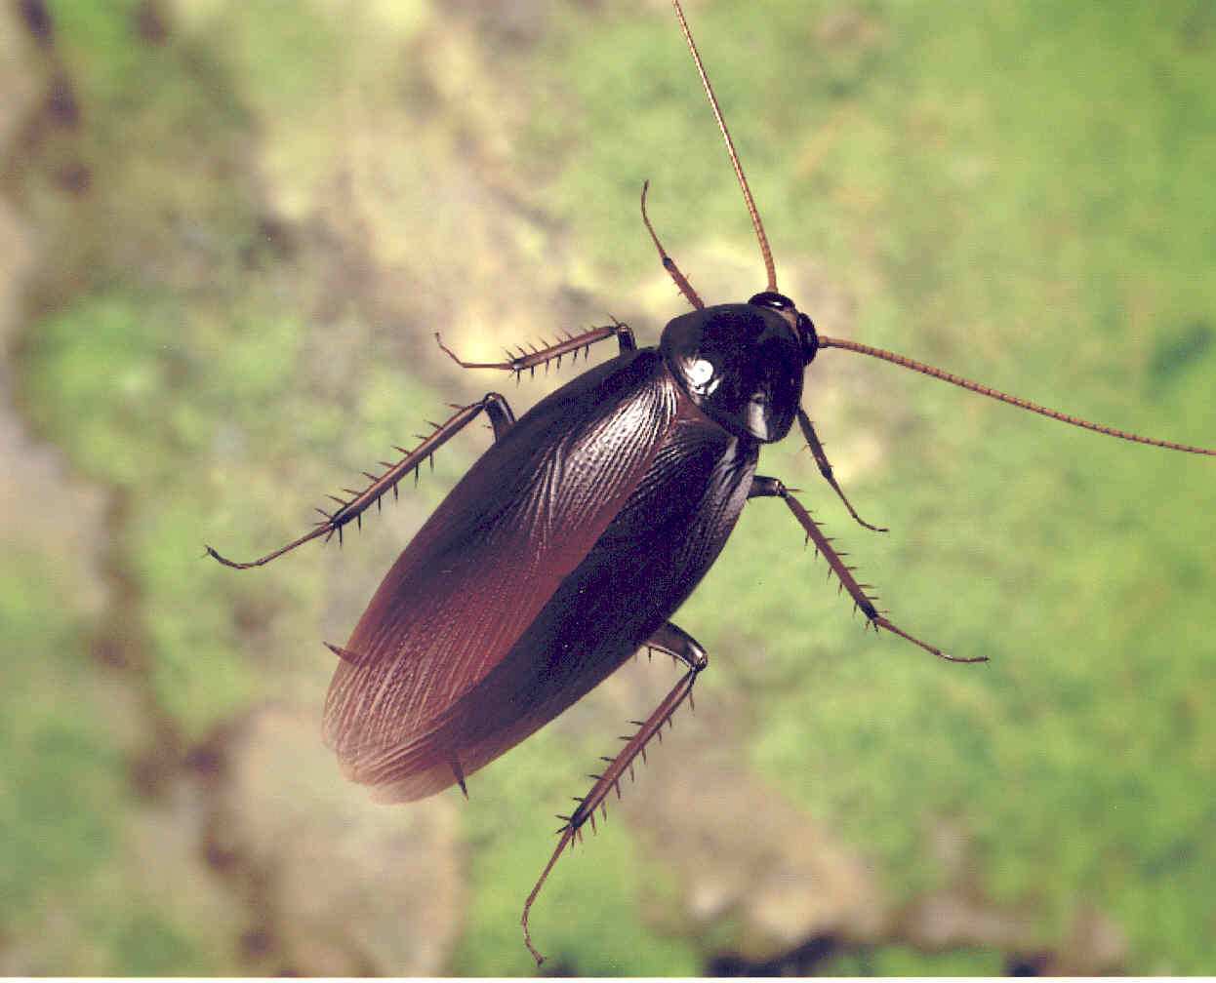
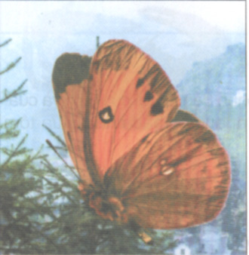
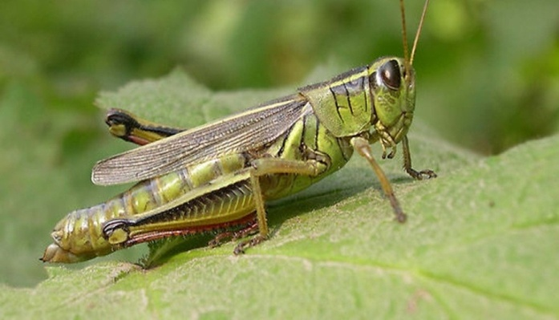
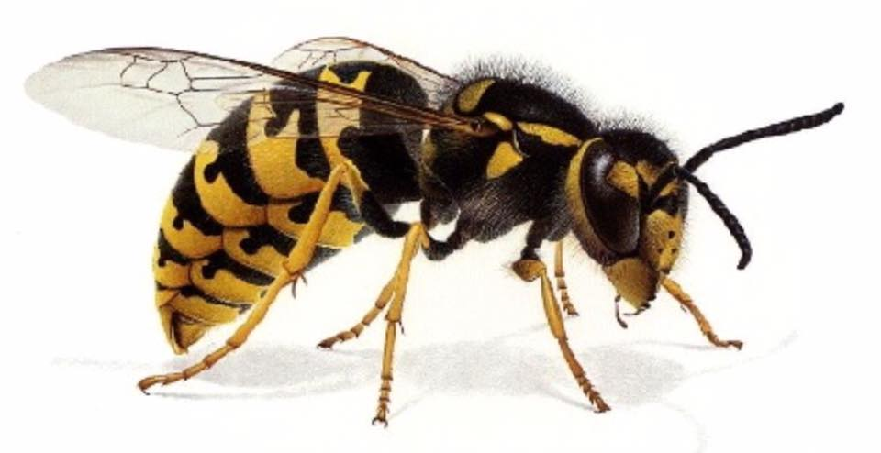
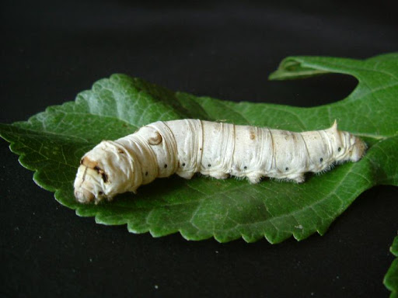
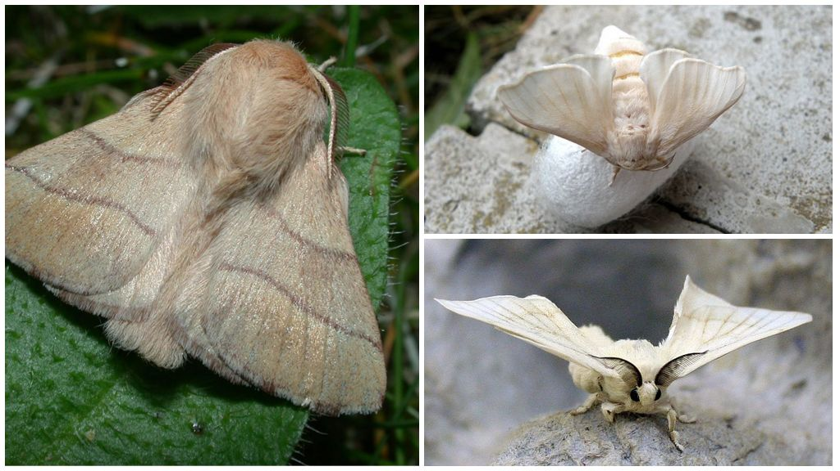
Ruồi
Muỗi
Cà cuống
Gián
Bướm
Châu chấu
Ong
Tằm

Slide 7
Cánh
Đầu
Bụng
Ngực
Chân
Muỗi

Slide 8
Tự nhiên và Xã hội :
CÔN TRÙNG
Đầu
Cánh
BỘ PHẬN BÊN NGOÀI CỦA CÔN TRÙNG
Ngực
Chân
Bụng

Slide 9
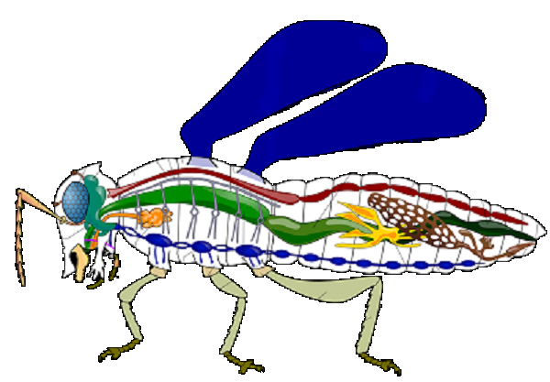
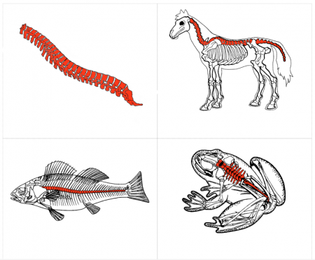
Côn trùng
Động vật có xương sống

Slide 10
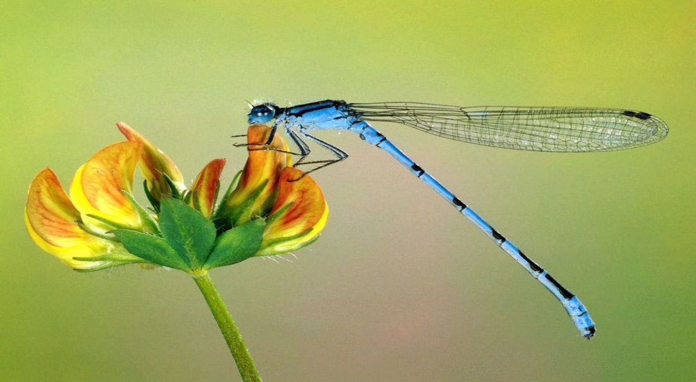


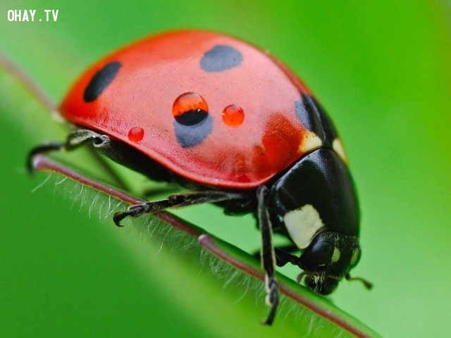
Tự nhiên và Xã hội :
CÔN TRÙNG
Kết luận:
Những con vật không có xương sống, có 6 chân, chân phân thành các đốt được gọi là côn trùng.
Phần lớn các côn trùng đều có cánh.

Slide 11
Những côn trùng có lợi và côn trùng có hại
Ruồi
Muỗi
Cà cuống
Gián
Bướm
Châu chấu
Tằm
Ong

Slide 12
Những côn trùng có ích cho con người là :
Ong
Cà cuống
Tằm

Slide 13

Những côn trùng có hại cho con người là :
Ruồi
Muỗi
Châu chấu
Gián
Bướm

Slide 14
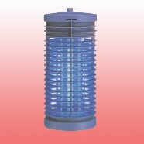
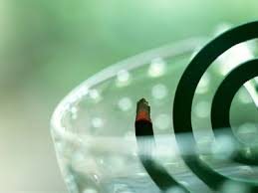
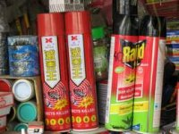
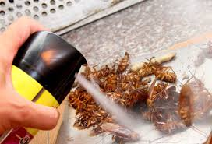
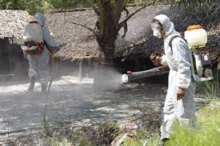
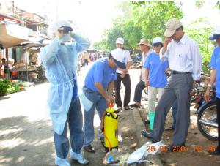
Một số hình ảnh về hoạt động diệt trừ côn trùng có hại.

Slide 15
